Slide 1
DFS (Depth-first search)
Павлова А.Д.
БИВТ-23-2

Slide 2
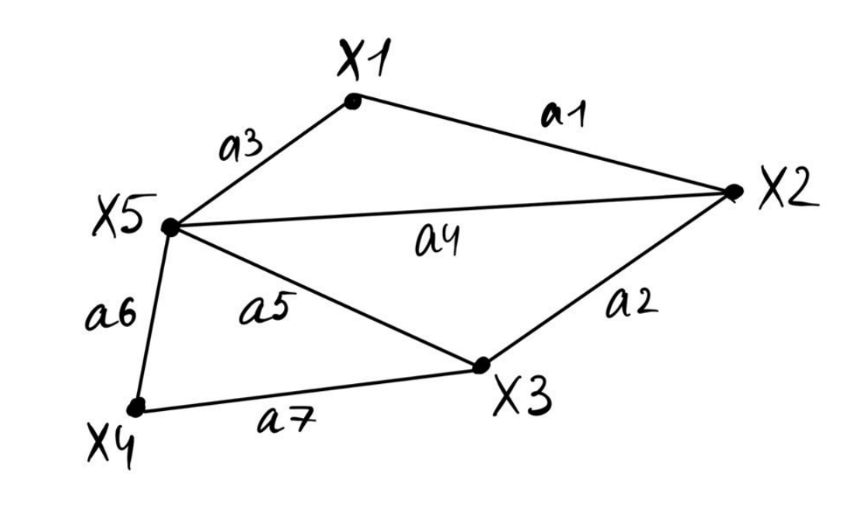
Граф - это топологичекая модель, задается множеством вершин Х и множеством ребер А. Обозначается G(Х, А).

Slide 3
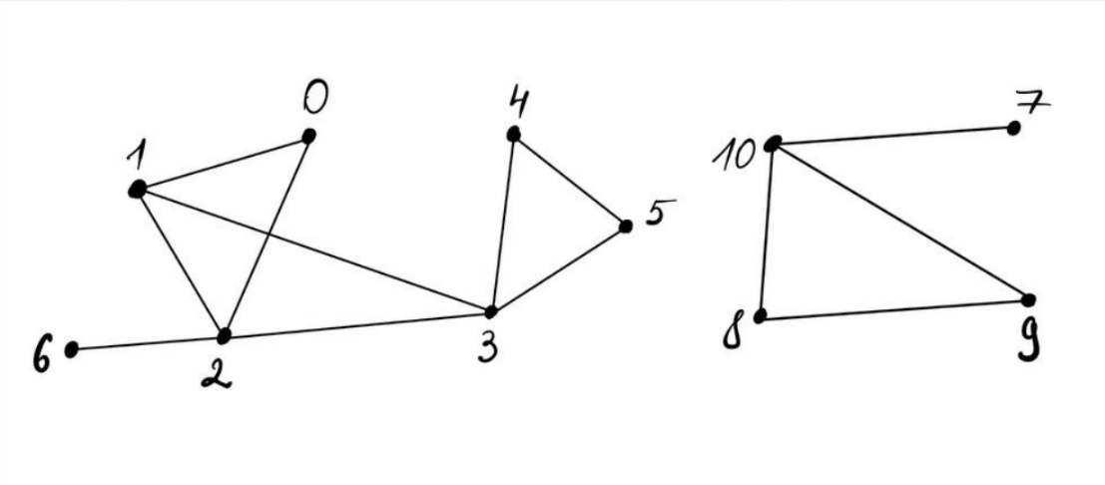
Компонентой связности графа 𝐺(𝑉,𝐸) называется его правильный связный подграф, не являющийся собственным подграфом никакого другого связного подграфа графа 𝐺(𝑉,𝐸).

Slide 4
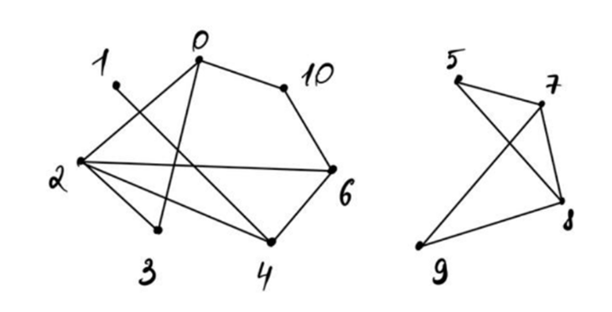
Представление графа в виде списка смежности:
graph = [
[2, 3, 10],
[4],
[0, 3, 4, 6],
[0, 2],
[1, 2, 6],
[7, 8],
[2, 4, 10],
[5, 8, 9],
[5, 7, 9],
[7, 8],
[0, 6]
]

Slide 5

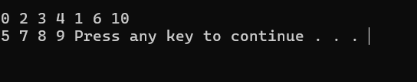
def DFS(graph, v, done):
done[v] = True
print(v, end = ' ')
for u in graph[v]:
if not done[u]:
DFS(graph, u, done)
graph = […]
done = [False] * len(graph)
for v in range(len(graph)):
if not done[v]:
print()
DFS(graph, v, done)

Slide 6


DFS + стек
def DFS(graph, start, done):
stack = []
stack.append(start)
done[start] = True
while stack != []:
v = stack.pop()
print(v, end=' ')
for u in graph[v]:
if not done[u]:
stack.append(u)
done[u] = True
graph = […]
done = [False] * len(graph)
for v in range(len(graph)):
if not done[v]:
print()
DFS(graph, v, done)

Slide 7
Временная сложность:
O(V+E)
Пространственная сложность:
O(V)
V— количество вершин графа
E — количество рёбер

Slide 8
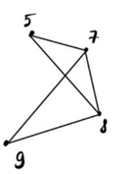

DFS c матрицей смежности
0
def DFS(graph, start, done):
stack = [start]
while stack != []:
v = stack.pop()
if not done[v]:
print(v, end=' ')
done[v] = True
for u in range(len(graph) - 1, -1, -1):
if graph[v][u] == 1 and not done[u]:
stack.append(u)
graph = […]
done = [False] * len(graph)
for v in range(len(graph)):
if not done[v]:
print()
DFS(graph, v, done)
1
4 .
2
3
graph = [
[0, 1, 1, 0, 0],
[1, 0, 1, 1, 0],
[1, 1, 0, 1, 0],
[0, 1, 1, 0, 0],
[0, 0, 0, 0, 0] ]

Slide 9
Временная сложность:
O(V²)
Пространственная сложность:
O(V²)
V— количество вершин графа

Slide 10
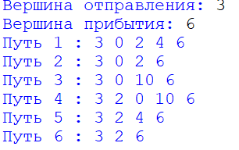
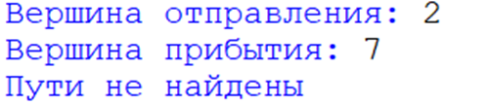
Поиск всех путей
def DFS(graph, start, end, done, way, all_ways):
done[start] = True
way.append(start)
if start == end:
all_ways.append(way.copy())
else:
for u in graph[start]:
if not done[u]:
DFS(graph, u, end, done, way, all_ways)
way.pop()
done[start] = False
graph = […]
start = int(input("Вершина отправления: "))
end = int(input("Вершина прибытия: "))
done = [False] * len(graph)
way = []
all_ways = []
DFS(graph, start, end, done, way, all_ways)
if all_ways:
number = 1
for p in all_ways:
print("Путь", number, ":", end=' ')
for v in p:
print(v, end=' ')
print()
number += 1
else:
print("Пути не найдены")

